Slide 1
Název: | VY_32_INOVACE_VDT_8B_11A
Škola: | Základní škola Nové Město nad Metují, Školní 1000, okres Náchod
Autor: | Mgr. Milena Vacková
Ročník: | 8.
Tematický okruh, předmět: | Využívání informačních a komunikačních technologií, Využití digitálních technologií (VDT)
Téma: | Architektu sítí, typy kabelů, rozdělení sítí podle velikosti
Číslo projektu: | CZ.1.07/1.4.00/21.2336
Datum: | 14. 3. 2012
Anotace: | V poslední třetí části se žáci seznámí s rozdělením počítačových sítí, jejich architekturou, ukázky kabelů (i názorné ukázky).

Slide 2
Rozdělení sítí podle velikosti
Sítě LAN (Local Area Network)
LAN – lokální počítačová síť – je umístěna v malé oblasti nebo v rámci jedné organizace, budovy či prostředí
Mívá řádově desítky pracovních stanic.
Jednotlivé sítě LAN mohou být mezi sebou propojeny.
Síť WAN (Wide Area Network)
WAN – globální počítačová síť – realizuje spojení mezi uzly na velké vzdálenosti ( mezi městy, státy, kontinenty).
Obvykle tvořena spojením několika sítí LAN.

Slide 3
Síť MAN (Metropolitan Area Network)
MAN – metropolitní počítačová síť – realizuje spojení mezi uzly na středně velké vzdálenosti v rámci jedné lokality (obvykle města).
Příklad: jedna firma má na jedné straně města sídlo a na druhé straně sklad – jsou spojeny sítí MAN.
Bývá tvořena spojením několika sítí LAN.

Slide 4
Architektura sítí
Architektura peer – to – peer
Obvykle neobsahují server. Jedná se o zapojení počítačů formou „každého s každým“. Z každého počítače v takové síti je možné nahlédnout na disk jiného počítače.
Architektura klient/server
V síti existuje server, který řídí chod sítě, obsluhuje ostatní počítače – klienty, kteří využívají jeho služeb (tisk, diskový prostor..).

Slide 5
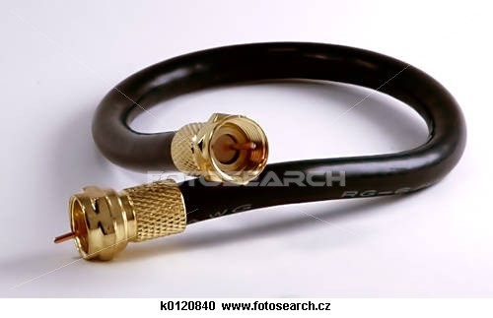
Typy kabelů používané k realizaci sítí
Koaxiální kabel – prakticky se již nepoužívá

Slide 6
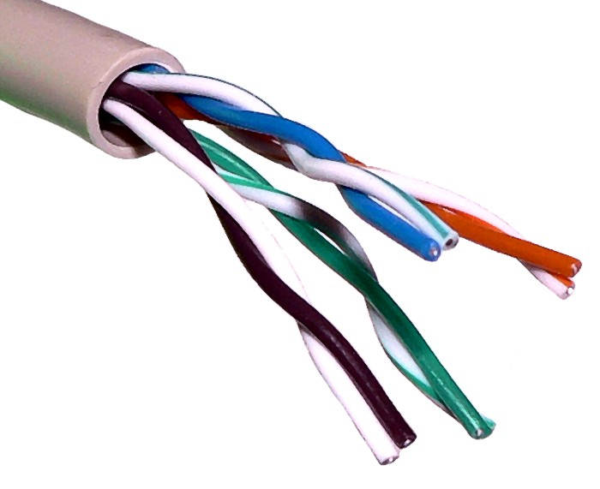
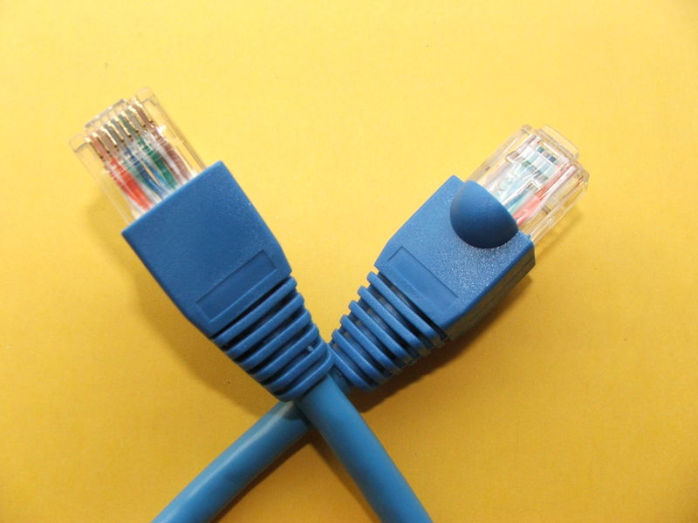
Kroucená dvojlinka – nejběžnější typ kabelu pro budování lokálních sítí
http://cs.wikipedia.org/wiki/Soubor:UTP_cable.jpg
http://cs.wikipedia.org/wiki/Soubor:Pkuczynski_RJ-45_patchcord.jpg
Autor: Piotr Kuczyński, BY-SA

Slide 7
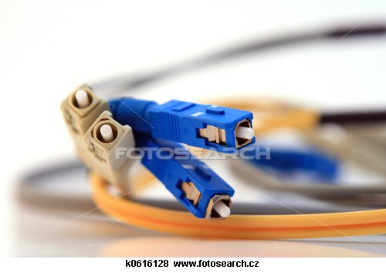
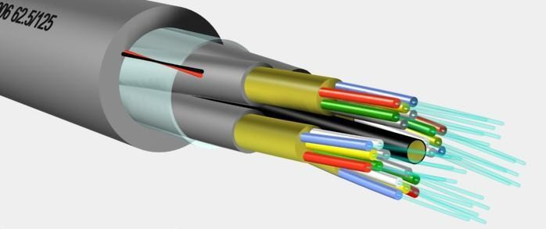
Optický kabel – přenáší světlo ve speciálních skleněných nebo optických vláknech. Jsou absolutně odolné proti elektromagnetickému rušení. Nevýhodou je vysoká cena a nutnost specializované instalace
http://commons.wikimedia.org/wiki/File:Optical_breakout_cable.jpg?uselang=cs
Autor: Buy_on_turbosquid_optical_break_out.jpg: Cable master
derivative work: Srleffler (diskuse), BY - SA

Slide 8
ZDROJE:
http://cs.wikipedia.org/wiki/Soubor:UTP_cable.jpg
http://cs.wikipedia.org/wiki/Soubor:Pkuczynski_RJ-45_patchcord.jpg
http://commons.wikimedia.org/wiki/File:Optical_breakout_cable.jpg?uselang=cs

